Slide 1
BÀI 6. SỰ CHUYỂN BIẾN VÀ PHÂN HÓA CỦA XÃ HỘI NGUYÊN THỦY

Slide 6
KHỞI ĐỘNG

Slide 7
Bài tập dự án
Câu 1: Nêu quá trình con người phát hiện ra kim loại ?
Câu 2: Vai trò của kim loại đối với đời sống người nguyên thuỷ?

Slide 8
Đồng thau
Sắt
Thành Ba bi lon-Lưỡng Hà

Slide 10
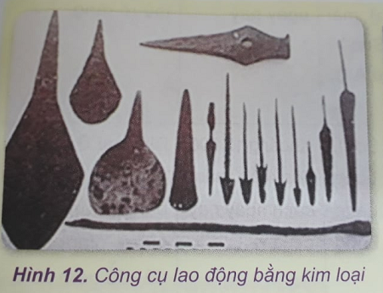
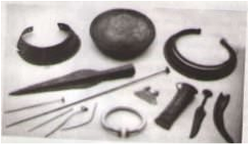
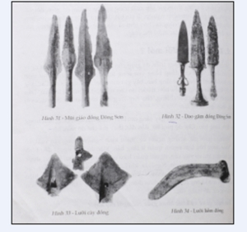
Quan sát hình cho biết công cụ kim loại có điểm gì khác biệt về chủng loại, hình dáng so với công cụ đá?.

Slide 11

1. SỰ PHÁT HIỆN RA KIM LOẠI VÀ BƯỚC TIẾN CỦA XÃ HỘI NGUYÊN THUỶ
a. Sự phát hiện ra kim loại và những chuyển biến trong đời sống vật chất
- Vào thế kỉ VI TCN người nguyên thuỷ phát hiện ra kim loại thay thế đồ đá.
- Vai trò của kim loại:
+ Nông nghiệp trồng trọt, chăn nuôi phát triển.
+ Nghề luyện kim phát triển
- Năng xuất lao động tăng, của cải làm ra ngày càng nhiều.

Slide 12
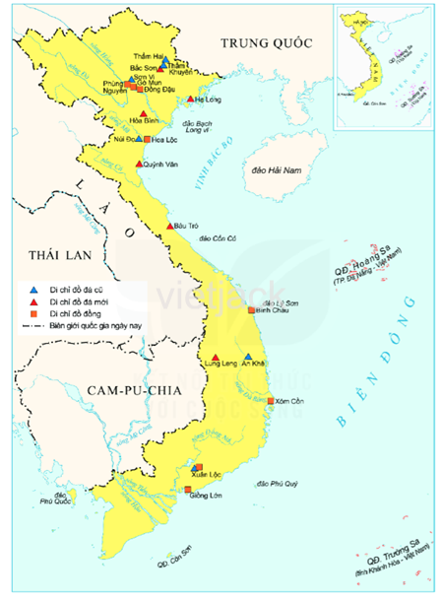

Slide 13
b. Sự thay đổi trong đời sống xã hội

Slide 14
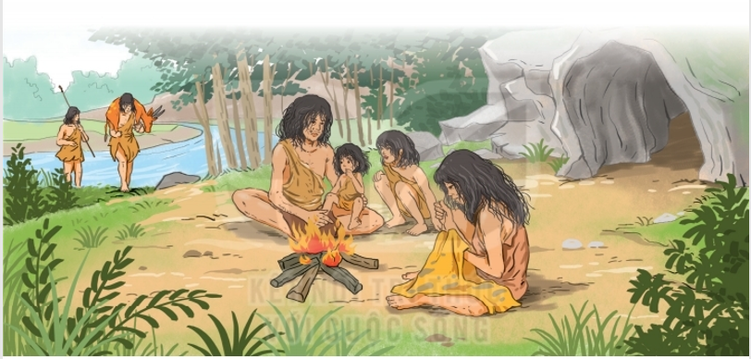
HĐ cặp đôi -5 phút
PHIẾU HỌC TẬP
Yêu cầu | Sản phẩm
Trong thị tộc người làm chủ gia đình là
Xã hội phân hoá thành
Xã hội nguyên thuỷ ở phương Đông phân hoá nhưng không triệt để vì

Slide 15
ĐÁP ÁN
Yêu cầu | Sản phẩm
Trong thị tộc người làm chủ gia đình | đàn ông
Trong xã hội phân hoá | kẻ giàu, người nghèo
Xã hội nguyên thuỷ ở phương Đông phân hoá nhưng không triệt để vì | phải liên kết với nhau làm thuỷ lợi và chống giặc ngoại xâm

Slide 16
Sản phẩm dư thừa
Người đứng đầu thị tộc
Người giàu
Giai cấp thống trị
Xã hội có giai cấp ra đời Xã hội nguyên thuỷ tan rã
Công cụ lao động bằng kim loại ra đời
Tư hữu
Sản xuất phát triển
Sản phẩm chung
Thành viên thị tộc
Người nghèo
Giai cấp
bị
trị
Chia đều

Slide 17

b. Sự thay đổi trong đời sống xã hội
- Sản xuất phát triển, tạo ra của cải dư thừa, xã hội phân hoá giàu nghèo, xã hội có giai cấp ra đời->Xã hội nguyên thuỷ tan rã.

Slide 18
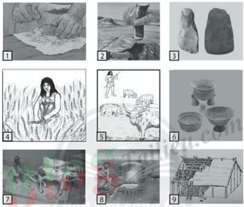
? Dựa vào những hình vẽ bên trái, em hãy nêu tên và đưa ra những từ khoá về ý nghĩa của những phát minh đó? Trong các phát minh đó phát minh nào quan trọng nhất
Phát minh ra lửa
Chế tác công cụ
Kỉ thuật mài
Trồng trọt
Chăn nuôi
Làm gốm
Dùng trâu bò cày kéo
Chế tác công cụ kim loại
Làm nhà để ở

Slide 19
H: Ngày nay Kim loại đồng được dùng để ứng dụng trong đời sống và sản xuất như thế nào?

Slide 20
CẢM ƠN CÁC EM ĐÃ LẮNG NGHE!

